Slide 1
«Обучение функциональной грамотности на уроках английского языка на примере УМК “Spotlight”
Выполнили: Иванова С.А.
Ринглер Г.А.
Учителя английского языка
МОУ СОШ №7
г.Тверь

Slide 2
Функциональная грамотность человека
Термин «грамотность», введенный в 1957 г. ЮНЕСКО, первоначально определялся как совокупность умений, включающих чтение и письмо, которые применяются в социальном контексте.
Одновременно были введены понятия «минимальной грамотности» и «функциональной грамотности».

Slide 3
В.А. Ермоленко описывает следующие 4 этапа развития понятия о функциональной грамотности.
1-й этап (конец 1960-х – начало 1970-х гг.). Функциональная грамотность рассматривается как дополнение к традиционной, следствием чего является метод обучения грамотности, строящийся с учетом функционального знания, главным образом, экономического характера.
2-й этап (середина 1970-х – начало 1980-х гг.). Осознание функциональной грамотности как потребности развитых стран
3-й этап (середина 1980-х – конец 1990-х гг.). Установление связи функциональной грамотности с повышающимся уровнем общего образования и владения письменным словом, с изменениями в сфере труда.
4-й этап (начало ХХI века). Установление изменений в составе и содержании функциональной грамотности при переходе к постиндустриальному обществу.

Slide 4
Результаты исследования функциональной грамотности взрослых в 2015 году
Читательская грамотность - 26-е место
Математическая – 23-е место
Естественно-научная – 32-е место

Slide 5
Обучение функциональной грамотности
Язык является важнейшим средством человеческого общения. При обучении иностранному языку особое внимание уделяется формированию и развитию коммуникативной компетенции, навыков свободного общения и практического применения английского языка.
Все формы работы, способы организации учебного процесса, каждый вид деятельности на уроке английского языка должны быть направлены на формирование у учащихся компетенций, которые можно перенести в другие сферы своей жизнедеятельности, что в дальнейшем будет способствовать их личностному развитию.

Slide 6
Одним из показателей успешности образовательного процесса является выполнение и реализация государственных образовательных стандартов, в которых формирование функциональной грамотности указано в качестве одного из приоритетов.

Slide 7
Функциональная грамотность – это способность человека использовать умения чтения и письма в условиях его взаимодействия с социумом: открыть счет в банке, прочитать инструкцию, заполнить анкету обратной связи и т.д. Это тот уровень грамотности, который дает человеку возможность вступать в отношения с внешней средой и максимально быстро адаптироваться и функционировать в ней.
Лучше всего мы можем узнать о наличии функциональной грамотности, когда сталкиваемся с ее отсутствием. Недостаток функциональной грамотности часто обнаруживается изменении ситуации, образа жизни или профессии; а так же когда человек сталкивается с новыми для него технологиями. Например, человек не может разобрать схемы, инструкции, не может воспользоваться каким-либо устройством (например, новой версией мобильного телефона, банкоматов и т.д.).

Slide 8
Цель обучения функциональной грамотности на уроках иностранного языка является совершенствование иноязычной компетенции, способность и готовность школьников использовать язык для решения коммуникативных задач. Создание благоприятных условий для формирования функциональной грамотности, ее коммуникативной составляющей, – одна из приоритетных задач развития образования сегодня.
Исходя из этого, можно обозначить следующую проблему: как организовать работу на уроке английского языка, чтобы в процессе обучения была сформирована функциональная грамотность у учащихся.
Достичь этого в процессе обучения можно разными способами. По моему мнению, самой главной составляющей является – заинтересованность обучающихся.

Slide 9
Предлагаю выделить несколько особенностей заданий для формирования функциональной грамотности:
1. Задача, поставленная вне предметной области и решаемая с помощью предметных знаний.
2. Контекст заданий близок к проблемным ситуациям, которые возникают в повседневной жизни.
3. Ситуация требует осознанного выбора модели поведения.
4. Вопросы изложены простым и понятным языком.
5. Используются иллюстрации, схемы, диаграммы, различные таблицы.
И обращаю внимание на следующие направления формирования функциональной грамотности:
Математическая грамотность
Финансовая грамотность
Читательская грамотность
Глобальные компетенции
Креативное мышления

Slide 10
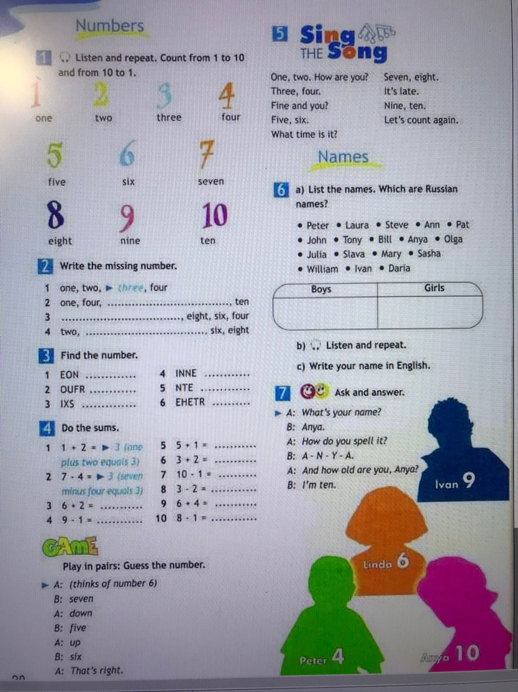
Изучив и проанализировав предложенные задания из учебника (УМК Spotlight), я предлагаю примеры, как можно сформировать все выше указанные направления на уроках английского языка.
Формирование математической грамотности начинается, как правило в тот момент, когда учащиеся работают с числительными на разных этапах обучения. На примере вводного модуля учебника, который включает в себя различные задания, где ребятам предлагается провести простейшие вычисления на английском языке, что характерно обычной проверке математической подготовки.

Slide 11
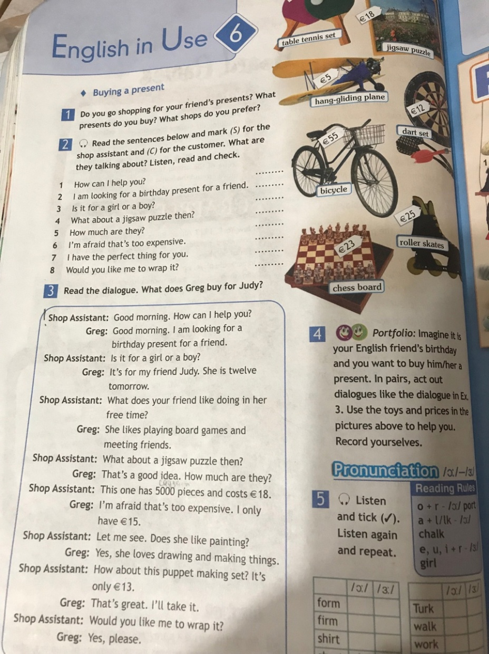
Финансовой грамотностью можно считать способность человека контролировать и управлять своими расходами и доходами, принимать корректные решения по распределению денежных средств. В качестве примера можно рассмотреть упражнение, где ребятам предлагается составить диалог, где и может быть реализована поставленная задача.

Slide 12
Во время формирования естественнонаучной грамотности нужно рассмотреть три уровня ситуации:
- Личностная (напрямую связанная с самим учеником, его семьей и друзьями)
- Местная/национальная (связанная с проблемами данной местности или страны)
- Глобальная (рассматриваются явления, которые происходят в различных уголках мира)
Необходимо выделить тематические области, в контексте которых реализуется естественнонаучная грамотность: окружающая среда, природные ресурсы, здоровье, наука и современные технологии.
При этом каждая из ситуаций может рассматриваться на одном из трех выше перечисленных уровней.

Slide 13
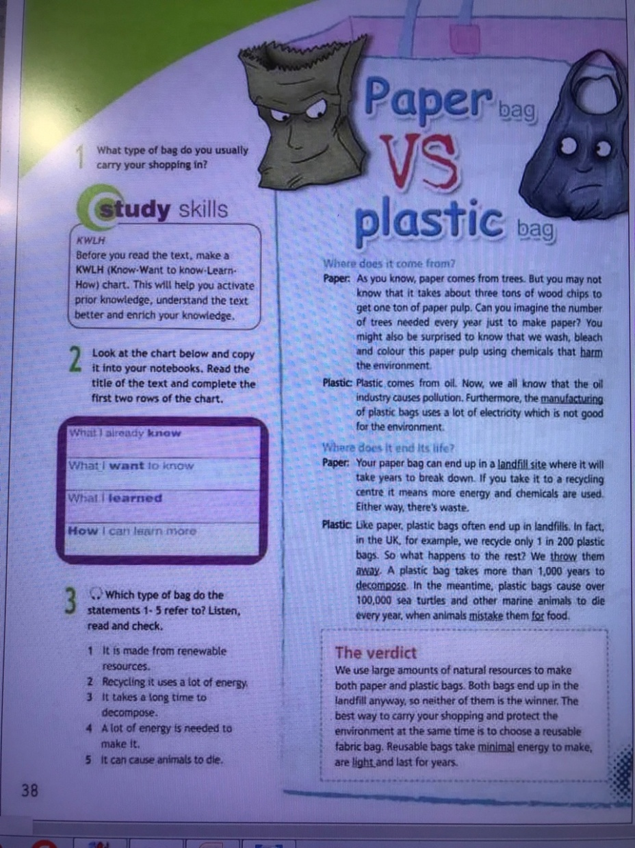
Глобальные компетенции – это многогранная цель обучения на протяжении всей жизни. Она способна изучать местные, глобальные проблемы, вопросы межкультурного взаимодействия, оценивать и понимать разные точки мировоззрения, успешно и респектабельно взаимодействовать с другими и действовать ответственно для обеспечения благоприятного развития и коллективного благополучия.
Одну из глобальных проблем современного мира – проблему экологии активно можно обсудить на уроках английского языка в 8 классе.

Slide 14
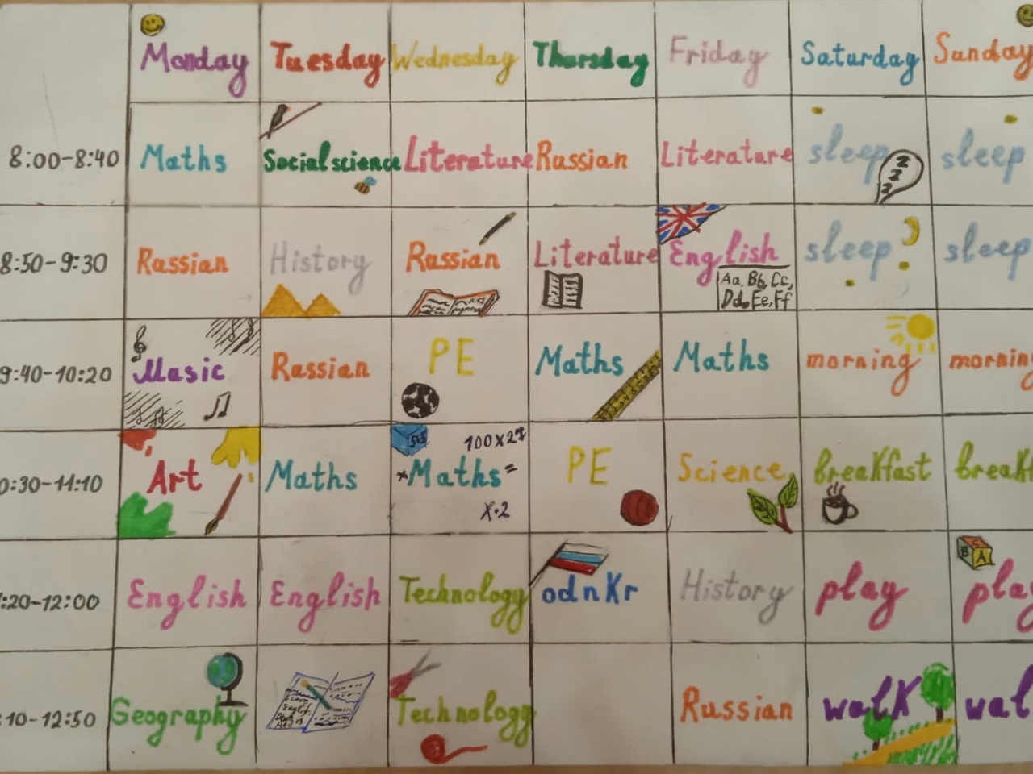
Креативное мышление – это привычка размышлять и мыслить креативно. Эта способность основывается на знаниях и опыте и может быть предметом целенаправленного формирования. Следует делать акцент на заданиях, которые могут постепенно стимулировать привычку креативно мыслить и отзываться на различные проблемы. Каждому ребенку свойственно креативное мышление. И очень важно его не заглушить, а активно поддерживать и развивать.На мой взгляд, самый большой спектр возможностей для развития творческого потенциала есть в разделе PORTFOLIO.
Ребятам предлагается создать различные доклады, альбомы, постеры, презентации.

Slide 15
Читательская грамотность является одним из базовых направлений функциональной грамотности. Исходя из личного опыта, должна заметить, что часто возникают затруднения у ребят при работе с текстом. Часто сложно выделить ключевые слова, определить главную мысль, подобрать к нему заголовок. Есть трудности с чтением диаграмм, интерпретации информации из таблиц и переноса знаний из одной области в другую. И, чтобы не утратить внимание ребят, а заинтересовать их на активную работу, можно воспользоваться следующими заданиями: перефразировать предложения, используя определенную грамматическую структуру; подобрать синонимы или антонимы к словам; прочитать текст и разделить его на смысловые части и озаглавить их; пересказать текст от лица персонажей; написать свои вопросы и т.д.

Slide 16
ВЫВОД
Конечно же, невозможно на нескольких страницах показать все формы, методы и способы формирования и развития функциональной грамотности на уроках английского языка. Однако несомненно, что готовность и желание к обучению во многом зависит от результатов, которые можно достичь. На сегодняшний день, можно сделать вывод, формирование функциональной грамотности – является обязательным условием в нашей работе. Работа должна быть грамотно продумана, тщательно спланирована, должна быть возможность оценивания результатов. В результате, должны быть готовы успешно взаимодействовать с быстрыми темпами меняющегося мира, уметь благополучно решать ряд учебных и коммуникативных задач, обладать набором рефлексивных навыков для оценки свой грамотности быть мотивированными к дальнейшему образованию.

Slide 17
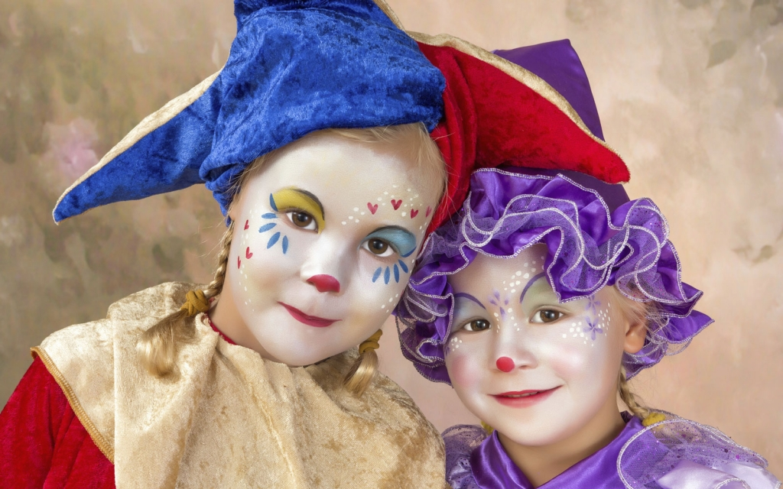
THANK YOU FOR YOUR ATTENTION

Slide 18
Список используемой литературы:
1. Бутенко, А. В., Ходос, Е. А. Критическое мышление: метод, теория, практика: Учебно-методическое пособие. : МИРОС, 2002.
2. Ваулина, Ю. Е., Дули, Д., Подоляко, О. Е. Английский язык. Книга для учителяУчеб. пособие для общеобразоват. организаций М.: Express Publishing: Просвещение, 2017.
3. М.В. Вербицкая, И.А. Басова, Н.Н. Трубанева. Методические материалы для предметных комиссий субъектов Российской Федерации по проверке выполнения заданий с развернутым ответом экзаменационных работ ОГЭ 2022 [Электронный ресурс] // Федеральнаяслужба по надзору в сфере образования и науки: Инернет-портал.

